Slide 1

MYcon phonebook

Slide 2

OUR TEAM
Haidar Hanif
Dimas Wira Nugraha
1806148694
1806200021

Slide 3
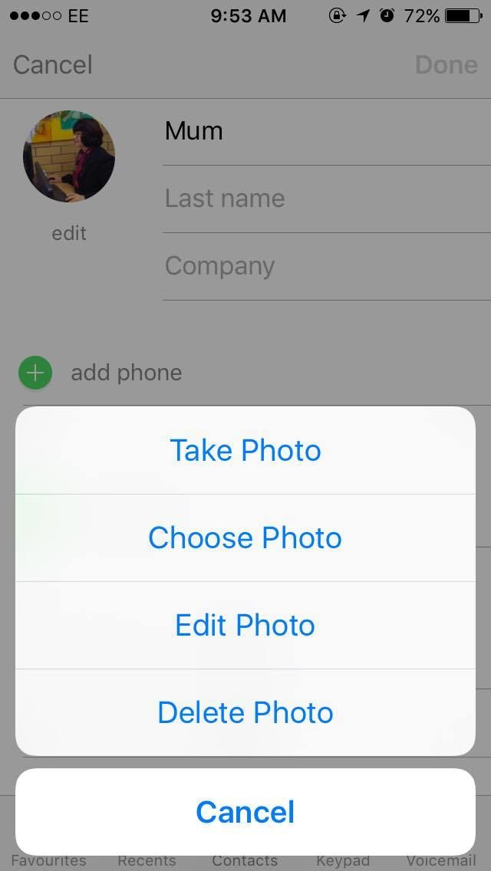
Apa itu MYcon phonebook ?
Merupakan program atau aplikasi yang memudahkan Anda dalam mengatur dan melakukan manajemen terhadap kontak anda. Program ini memungkinkan Anda untuk mengelola daftar kontak Anda secara efektif sehingga Anda dapat dengan mudah menemukan kontak mana yang ingin Anda gunakan bahkan jika Anda memiliki daftar yang besar.

Slide 4



Fitur Utama
Menambahkan Kontak
Menghapus kontak
Mencari kontak

Slide 5


Fitur Tambahan
Kontak Favorit
Grup Kontak

Slide 6
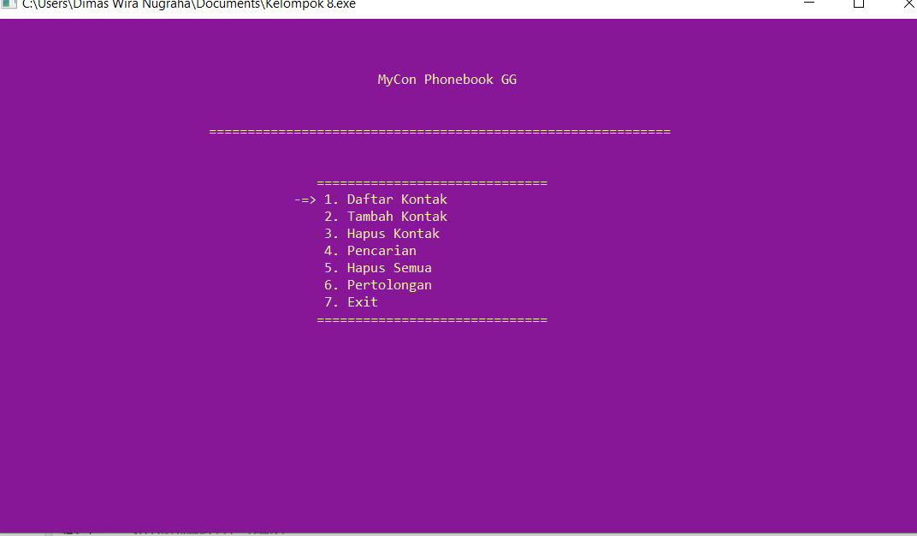
Tampilan Main Menu

Slide 7
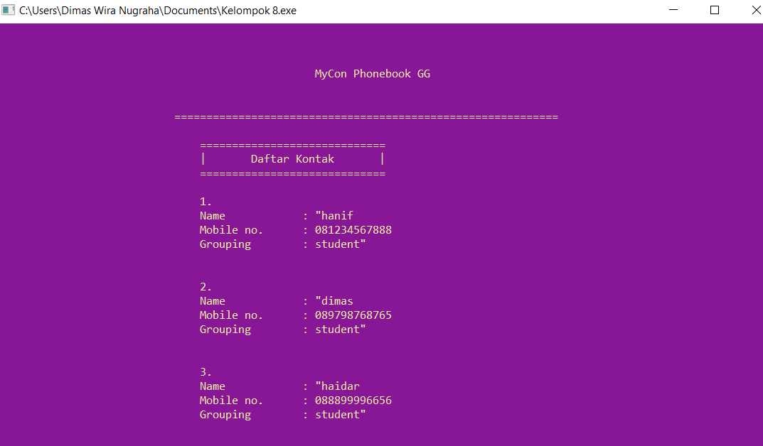
Menu Daftar Kontak

Slide 8
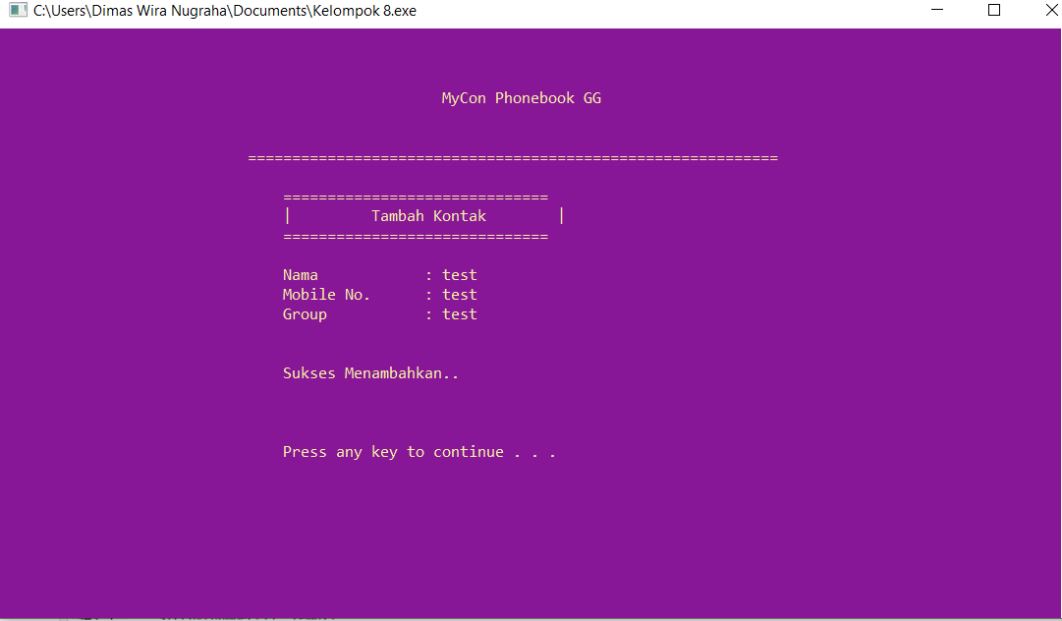
Menu Tambah Kontak

Slide 9



Referensi Program
Forums
Modul Praktikum Pengantar Teknik Komputer
Online Courses

Slide 10

Dokumentasi Program
https://github.com/whyfoo/mini/tree/master/MiniProyek

